Slide 1
Biokimia
Monosakarida
Dipresentasikan oleh
Gracela Natalie THP A 2114051007

Slide 2
Monosakarida
Monosakarida adalah senyawa karbohidrat dalam bentuk gula yang paling sederhana
Monosakarida tersusun dari gugus fungsi yaitu satu gugus aldehid atau satu gugus keton, yang pada rantainya terikat 2 gugus hidroksil
Kedua molekul ini memiliki 6 atom carbon dan terikat 5 gugus hidroksil

Slide 3
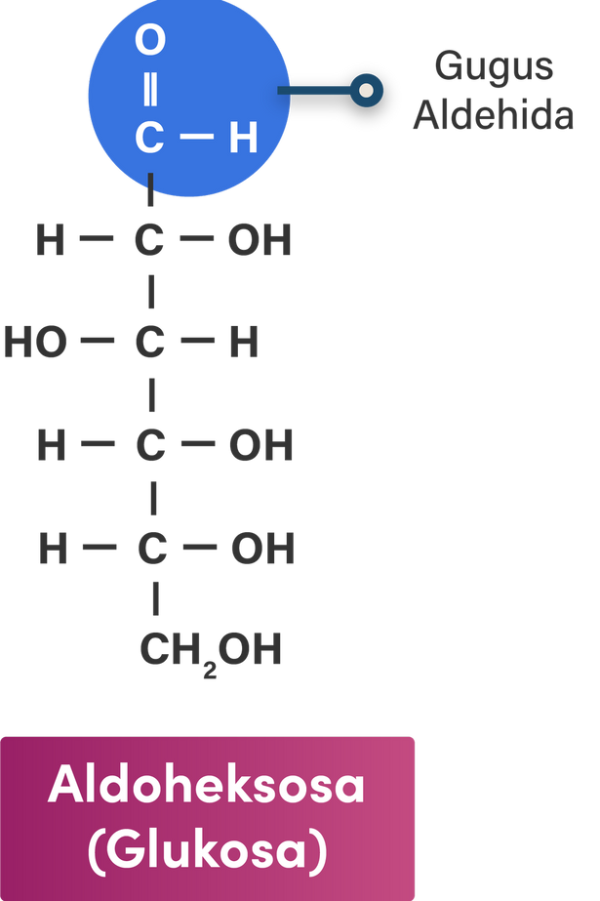
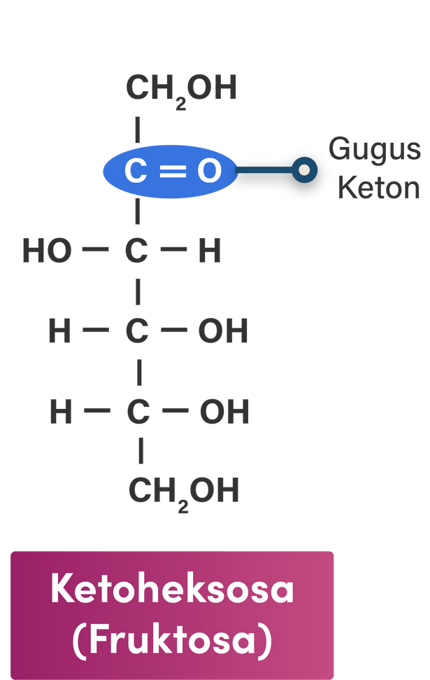
TATA NAMA

Slide 4
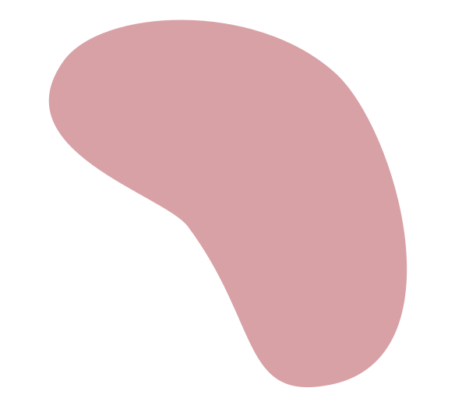
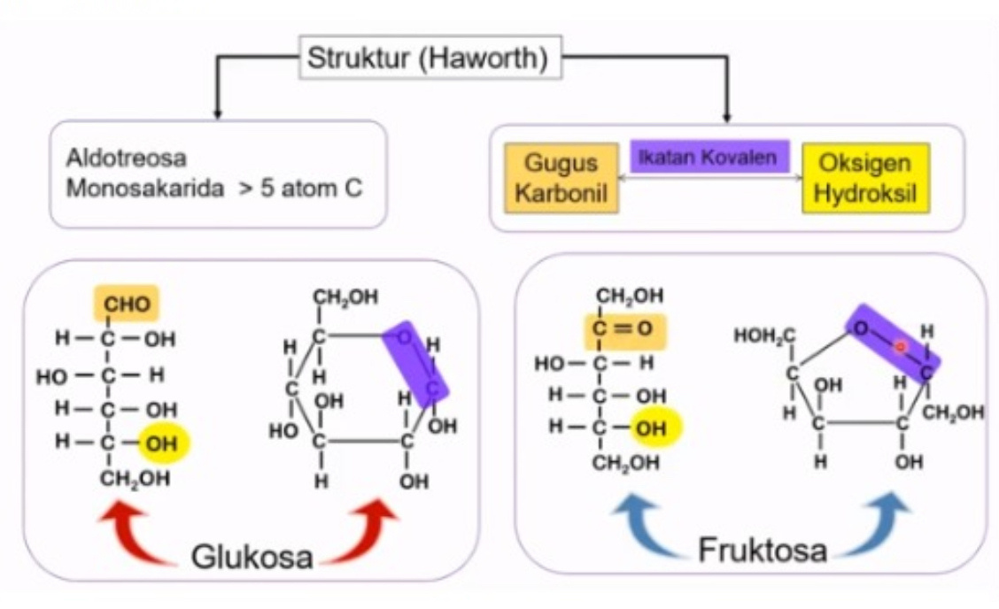
struktur hawort

Slide 5
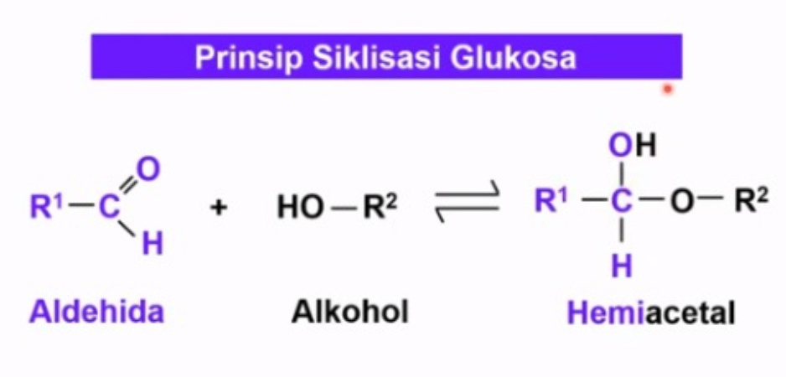
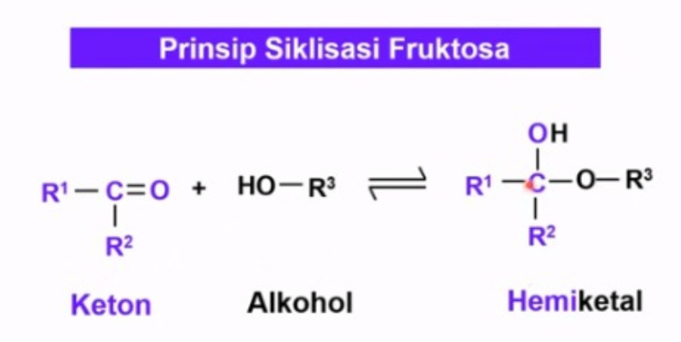

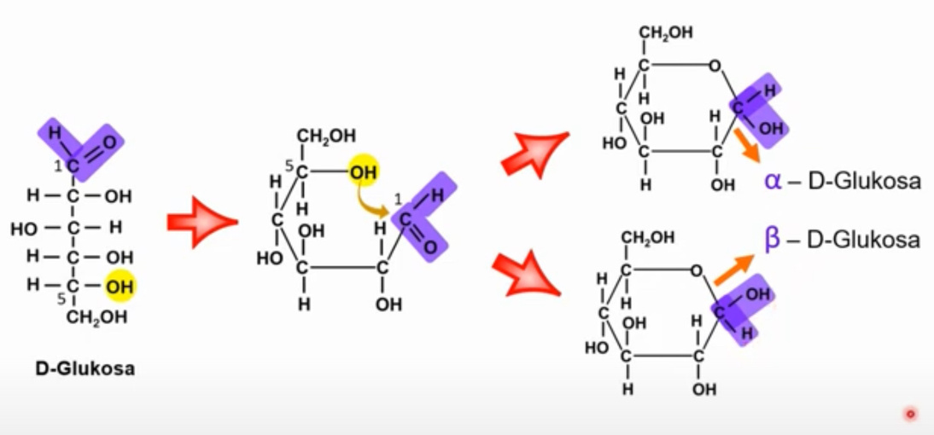
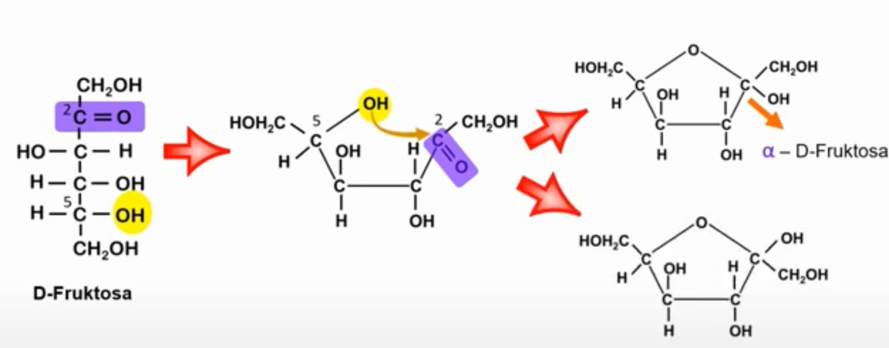

Prinsip siklik
Aldehid dapat bereaksi dengan alkohol membentuk hemisetal
Keton dapat bereaksi dengan alkohol membentuk hemiketal

Slide 6
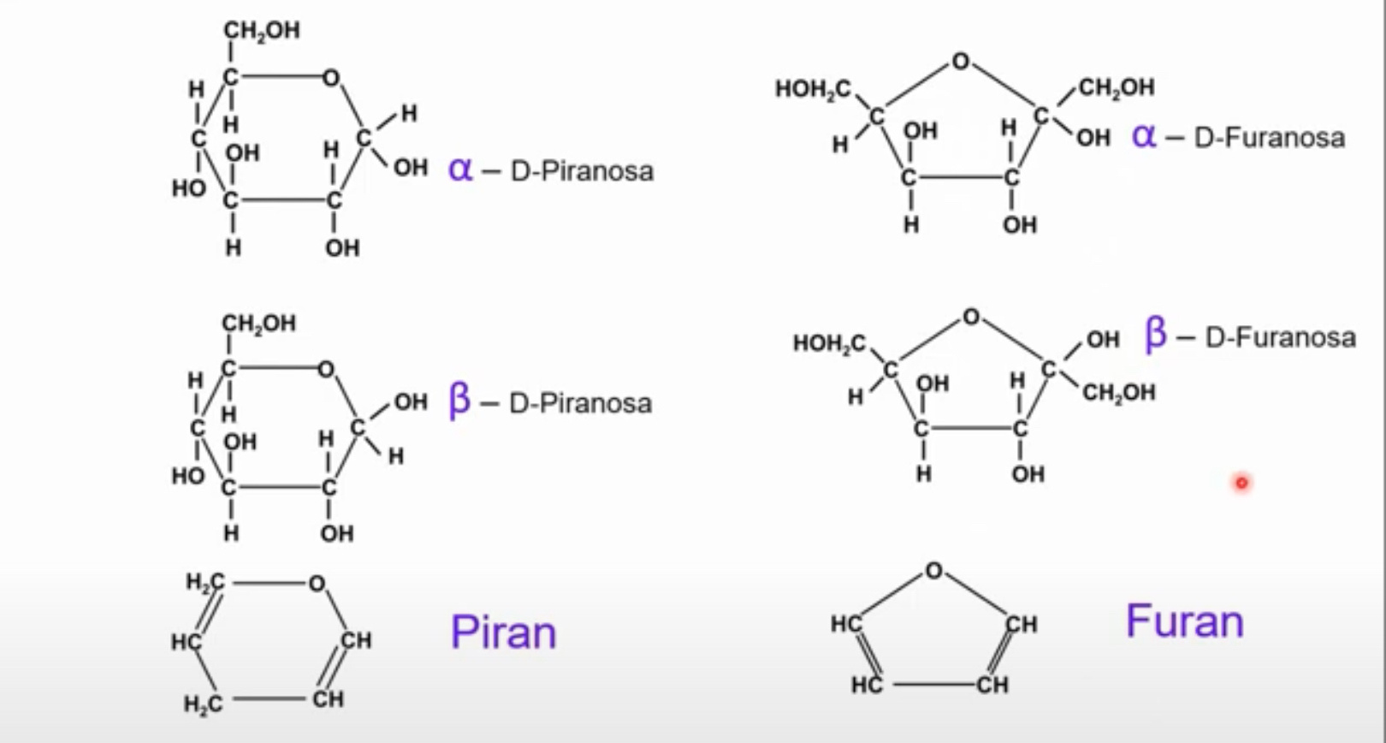
Cincin Piranosa dan Heksosa

